Slide 1
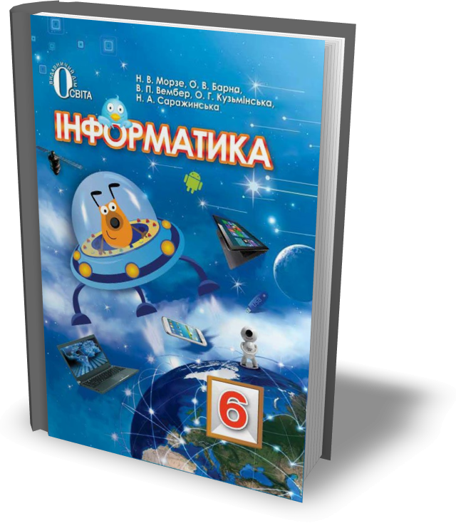

ПОНЯТТЯ АЛГОРИТМУ. ВИКОНАВЦІ АЛГОРИТМІВ.
ФОРМИ ПОДАННЯ АЛГОРИТМІВ
ТЕМА
Розділ 2 ст.14
ЗА ПІДРУЧНИКОМ Н.В.МОРЗЕ
Підготувала: вчитель Великомостівського ОЗЗСО І-ІІІ ст.
Салик С.М.

Slide 2
На уроці ми дізнаємося:
Що називають алгоритмом
У якій формі можна подати алгоритм
Хто або що може бути виконавцем алгоритму
Які особливості структури слідування при графічному поданні алгоритмів
22.04.2022
2

Slide 3
ОЧІКУВАНІ РЕЗУЛЬТАТИ
Учні повинні вміти:
розрізняти вказівки від речень, що не є вказівками;
пояснювати зв’язок системи вказівок алгоритму та їх виконавця;
виявляти випадки, коли виконавець не може виконати алгоритм, вказівку;
Подавати приклади:
виконавців алгоритмів та систем вказівок виконавців алгоритмів;
алгоритмів із життя;
структури слідування в алгоритмах із життя та навчальної діяльності;
використання планів виконання завдання;

Slide 4

ЩО НАЗИВАЮТЬ АЛГОРИТМОМ?
В інформатиці інструкцію називають алгоритмом, якщо вона складається із скінченної послідовності команд, спрямованих на отримання певного результату.

Slide 5

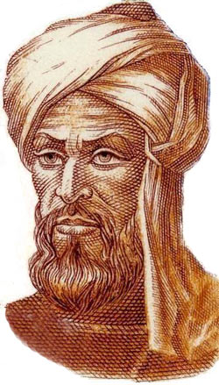
ЩО НАЗИВАЮТЬ АЛГОРИТМОМ?
Алгоритм — це скінченна послідовність команд, виконання яких приводить до розв'язання поставленої задачі.
Слово алгоритм походить від імені перського вченого, астронома і математика Аль-Хорезмі. Приблизно 825 р. він сформулював правила виконання дій над числами, якими користувалися в Стародавній Індії.

Slide 6
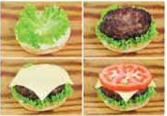
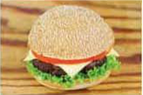
АЛГОРИТМ ПРИГОТУВАННЯ БУТЕРБРОДУ (ст.14)
Узяти шматок хліба.
Покласти на хліб листок салату.
Покласти зверху котлету.
Покласти зверху шматок сиру.
Покласти на сир шматок помідора.
Накрити іншим шматком хліба

Slide 7
Алгоритми мають спільні ознаки:
1
кожна команда є зрозумілою для виконавця;
2
нова команда не розпочинається, поки не завершено попередню;
3
кількість команд обмежена і їх можна виконати за досить короткий час;
послідовне виконання всіх команд приводить до отримання результату.
4

Slide 8


ФОРМИ ПОДАННЯ АЛГОРИТМІВ
Словесна форма подання
Графічна форма подання

Slide 9
СЛОВЕСНА ФОРМА
Перехід вулиці:
Зупинись на тротуарі.
Подивись наліво.
Якщо транспорту немає, то йди до середини вулиці, інакше виконуй п.2.
Подивись направо.
Якщо немає транспорту, то йди до протилежного тротуару, інакше виконуй п.4.

Slide 10
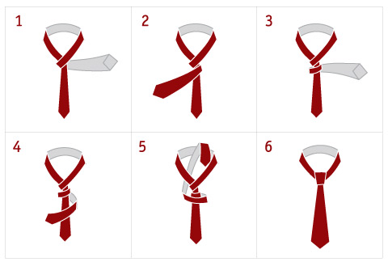
ГРАФІЧНА ФОРМА

Slide 11
Алгоритми в кулінарії
Початок
алгоритм
«Мармелад з чорної смородини»
Ягоди чорної смородини
розтерти
Приготувати в кастрюлі
ПОЧАТОК
Ягоди чорної смородини
розім'яти.
Розварити в каструлі.
Гарячу масу протерти
через сито.
Уварити до готовності.
КІНЕЦЬ
Теплу масу протерти
через сито
Варити до повного
приготування
КІНЕЦЬ

Slide 12

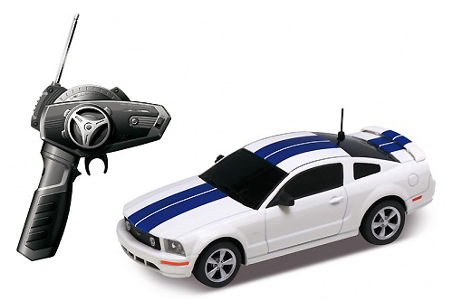
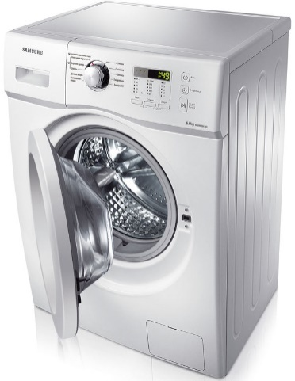
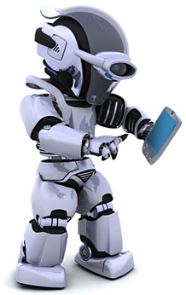
ВИКОНАВЦІ АЛГОРИТМУ
Створюють алгоритми люди. А виконують їх люди й різні пристрої, якими управляють люди — комп'ютери, роботи, верстати, супутники, складна побутова техніка та навіть дитячі іграшки.

Slide 13
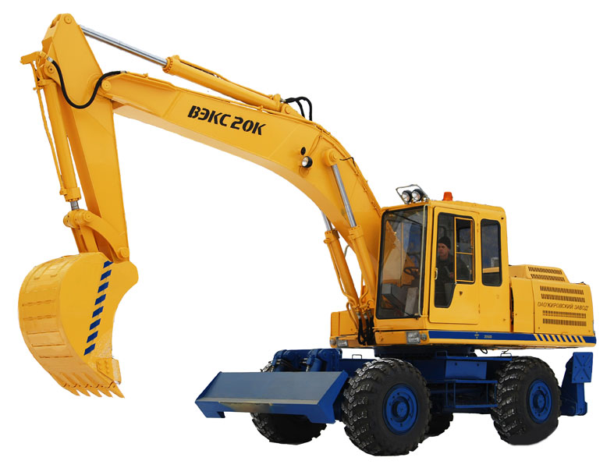
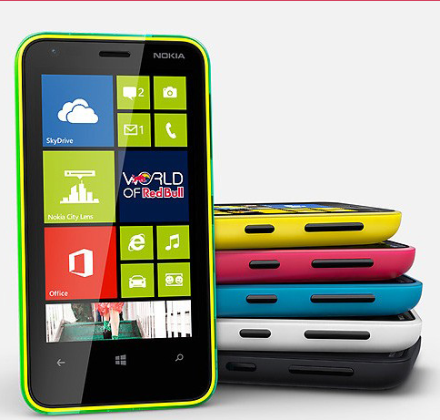
Виконавець алгоритму — це об'єкт, здатний виконати команди алгоритму.
Об'єктом може бути людина, машина або пристрій.

Slide 14


Виконавці
алгоритму

Slide 15
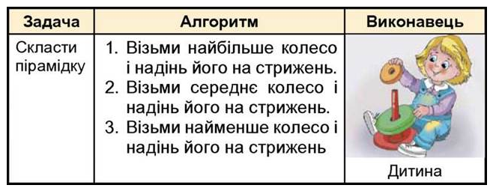
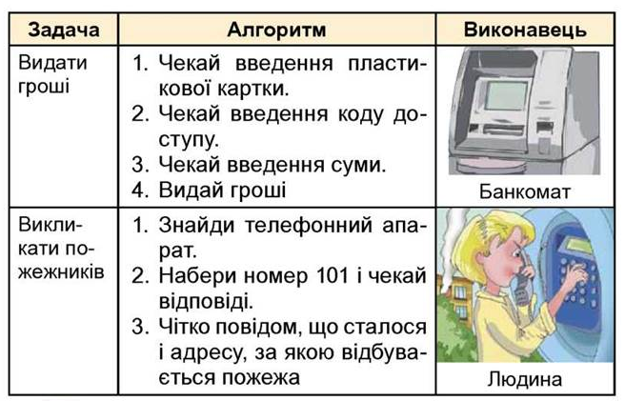
РОЗГЛЯНЬМО ПРИКЛАДИ ЗАДАЧ, СКЛАДЕНИХ ДО НИХ АЛГОРИТМІВ І МОЖЛИВИХ ВИКОНАВЦІВ

Slide 16
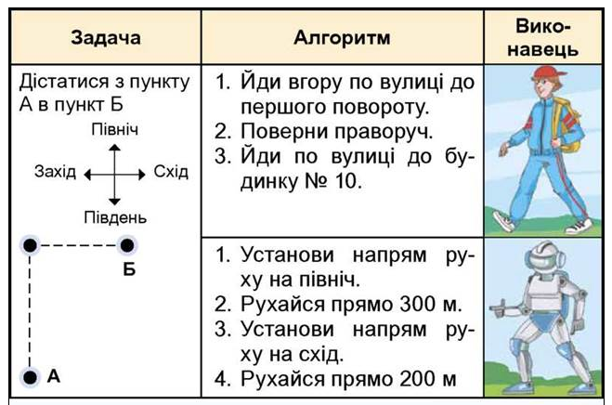
РОЗГЛЯНЬМО ПРИКЛАДИ ЗАДАЧ, СКЛАДЕНИХ ДО НИХ АЛГОРИТМІВ І МОЖЛИВИХ ВИКОНАВЦІВ

Slide 17
ЯКІ ОСОБЛИВОСТІ СТРУКТУРИ СЛІДУВАННЯ
ПРИ ГРАФІЧНОМУ ПОДАННІ АЛГОРИТМІВ?
Команди алгоритмів можна умовно об’єднати у блоки — алгоритмічні структури. Для кожної структури для зручності вводять свої графічні позначення, за допомогою яких будь-який алгоритм можна подати наочно. Якщо команди виконуються послідовно, кожна наступна розпочинається після завершення попередньої і виконується тільки один раз, — маємо алгоритмічну структуру слідування. Таку структуру графічно позначають у вигляді послідовності прямокутників, у кожному з яких прописується команда або набір команд для отримання певного результату.

Slide 18
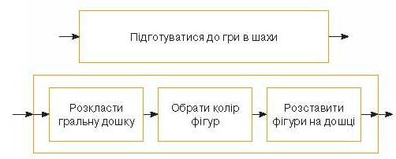
АЛГОРИТМІЧНА СТРУКТУРА СЛІДУВАННЯ
Виконавець має розв'язувати задачу за вказаним алгоритмом формально, тобто виконувати послідовно команду за командою, не вносячи ані до послідовності, ані до кожної команди алгоритму жодних змін.

Slide 19



Відповідай швидко!
МАТЕМАТИЧНА ЗУПИНКА
Скільки ніг у двох
жираф?
Пальців на руках
шістьох?
Крил у дев`яти синиць?
Вушок у сімох лисиць?
В десятьох собачок лап?
Оченят у сотні жаб?
Скільки ніг у трьох
слонів?
А очей в семи вовків?
В двох трикутниках -
кутів?
Лап у чотирьох вовків?
Ніжок у шести курчат?
Вушок в дев`яти зайчат?
Ріжок у п`яти корів?

Slide 20
ПОВТОРЮЄМО
ВИКО-НАВЦІ
Люди
Виконують
Машини
АЛГОРИТМ
Пристрої
Подають
Словесна форма
Графічна форма

Slide 21
ОБГОВОРЕННЯ ВИВЧЕНОГО
Сторінка 19

Slide 22

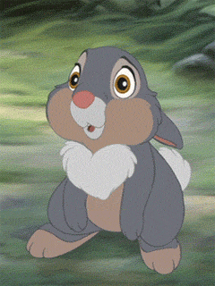
ФІЗКУЛЬТХВИЛИНКА
Гімнастика для очей

Slide 23

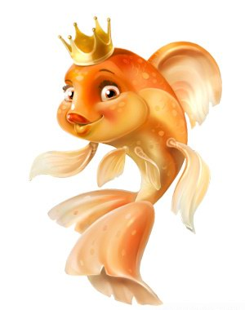
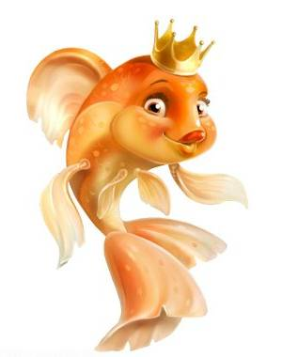
Закрийте очі
Порахуйте до 5
Відкрийте очі
Notes:
23

Slide 24
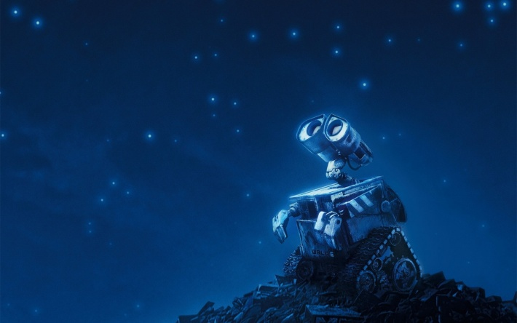


Slide 25
БЕРЕЖІТЬ ЗІР!!!

Slide 26
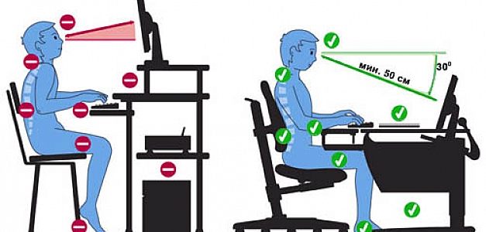
ПРАЦЮЄМО ЗА КОМП’ЮТЕРОМ

Slide 27
ДОМАШНЄ ЗАВДАННЯ
Проаналізувати
ст. 14-21;
Сторінка 19
Notes:
27

Slide 28

Узагальнення знань
Що таке алгоритм?
Що таке виконавець?
Що таке система вказівок виконавця?

